Slide 1
Fiksusti eri mieltä

Slide 2
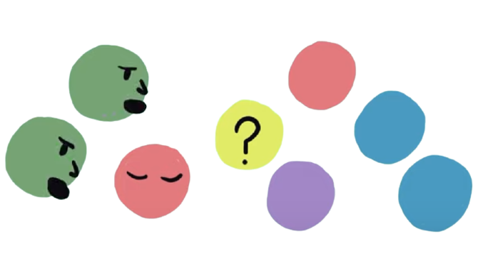
Video: Polarisaatio

Slide 3
Tunnista ja pysäytä polarisaatio
Millaisia polarisoivia väitteitä olet kuullut eri katsomuksista?
Tunnista: Mikä näissä väittämissä on polarisoivaa?

Slide 4
Tunnista ja pysäytä polarisaatio
3. Pysäytä: Miten nämä väitteet voidaan kumota? Millä tavoilla voitaisiin vastata polarisoiviin väitteisiin?
Tutkitusti toimivia keinoja polarisoiviin väitteisiin vastaamiseen:
Kysy ja kuuntele!
Dilemma: kysymys, jolla saa ihmiset pohtimaan omia tarpeitaan
Muista olla empaattinen ja ystävällinen!
Huom: Väittely on todettu tehottomiksi polarisoivien väitteiden kohdalla.
Huom: Yleensä keskustelua kannattaa käydä hiljaisen enemmistön kanssa.

Slide 5
Video: 10 vinkkiä fiksuun keskusteluun
Kuunnelkaa videolta nuorten 10 vinkkiä fiksuun keskusteluun. Keskustelkaa ryhmissä ja nostakaa esille teidän mielestänne 5 tärkeintä sääntöä siihen, miten nettikeskusteluissa voidaan olla fiksusti eri mieltä asioita.

